Slide 1
Дослідження функції, побудова графіка

Slide 2
ФУНКЦІЯ
Фу́нкція в математиці — це правило, яке кожному елементу з першої множини(області визначення) ставить у відповідність один і тільки один елемент з другої множини. Часто цю другу множину називають цільовою множиною чи образом функції чи відображення.
Втім, в сучасній математиці і природничих науках розглядаються функції, які не можуть бути явно задані формулами, тому сучасна інтерпретація поняття «функція» визначає її як певне відображення,. В такій узагальненій інтерпретації функція стає фундаментальним поняттям практично в кожній галузі математичних знань.

Slide 3
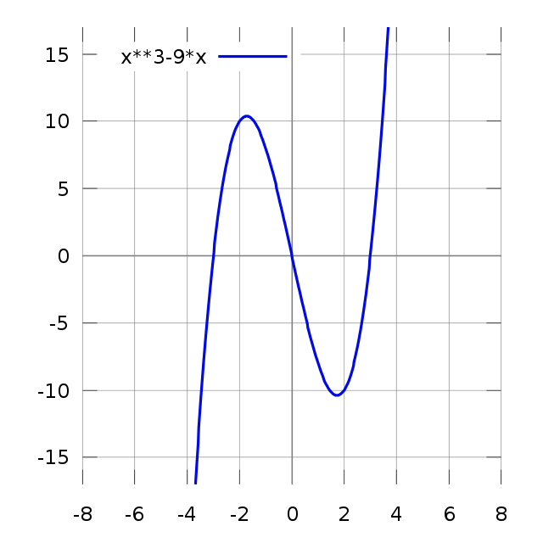
Графіком функції
Якщо простіше, то це є малюнок, на якому можна побачити як змінюється значення Y в залежності від значення Х. Як правило, значення X позначають на горизонтальній прямій, яку називають віссю абсцис (x), а значення Y на перпендикулярній до неї прямій, яку називають віссю ординат (y). Ці осі разом утворюють систему координат. Кожна вісь має напрямок, у якому значення відповідної координати зростає. У точці найбільшого значення малюють стрілку, яка вказує цей напрям. На кожній осі роблять позначки окремих (ключових) значень і підписують їх цими значеннями. Це допомагає приблизно визначити інші проміжні значення. Точка з координатами x=0 і y=0 називається початком координат.

Slide 4
Дослідження функції, побудова графіка
Дослідження функцій займає немало часу при розв'язуванні контрольних, домашніх завдань і щоб навчитися швидко розв'язувати потрібна інструкція, яка пояснює порядок дій і для чого це потрібно. Така інструкція розроблена викладачами і узагальнена на всі типи функцій вже давно, а ми її називаємо –загальна схема дослідження функції.

Slide 5
Щоб дослідити функцію y=f(x) та побудувати графік ,потрібно

Slide 6
1) знайти область визначення функції, тобто множину всіх точок для яких існує значення функції;
2)Знайти (якщо вони існують) точки перетину графіка з координатними осями. Для цього потрібно у рівняння y=f(x) підставити x=0 ,а також розв'язати рівняння f(x)=0 для відшукання точок перетину з віссю Ox

Slide 7
3) дослідити функцію на періодичність, парність і непарність. У деяких випадках це можна зробити візуально за самим виглядом функції, якщо ні- то проводимо перевірку:
1)f(-x)=f(x)-Парна
2)f(-x)=-f(x)-непарна
3)f(x+T)=f(x)-функція періодична,T-період функції

Slide 8
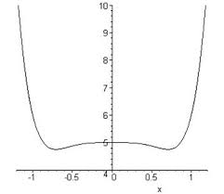
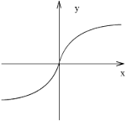
1)Таким чином якщо маємо парну функцію y=f(x) то достатньо побудувати її для додатніх значень х>0 після чого відобразити симетрично відносно осі абсцис y на решту області.
2)У випадку непарної функції графік буде симетричний відносно початку координат. Для прикладу, якщо маємо непарну функцію, графік якої належить першій чверті другу половину отримаємо поворотом першої чверті на 180 градусів (третя чверть).

Slide 9

Приклад
Дослідити функцію і побудувати графік

Slide 10




Розв'язання:
1) Функція визначена всюди, крім точки в якій знаменник перетворюється в х=1
Область визначення складається з двох інтервалів
2) При підстановці х=0 матимемо
3) Перевірка на парність
Отже функція ні парна,
ні непарна, неперіодична.

